Slide 1
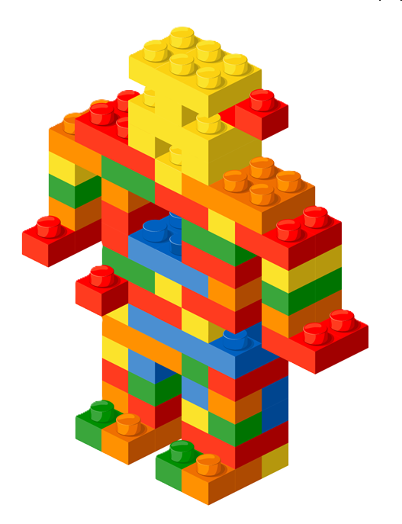
Psycho-educatie
TOS begrijpen
Deel 2
Notes:
Materialen
Lego-opdracht uit de TOS-box
Afhankelijk van de groepsgrootte voor iedere leerlingen een zakje lego met identieke legoblokjes
Voor iedere leerling een rood en groen briefje (voor de quiz)
Voorbereiding: lees de lesvoorbereiding door
Introductie van de les voor de docent
In deze lessenserie laten we de leerlingen onderdelen van het TOS ervaringscircuit doen. Het doel hiervan is om expliciet, maar op een leuke en ervaringsgerichte manier, de talige onderdelen van TOS aan bod te laten komen.
De ervaringsoefeningen worden in deze lessenserie anders benaderd dan bij een TOS ervaring voor ouders/omgeving. De oefeningen worden ingezet om met de leerlingen in gesprek te gaan in hoeverre ze dit bij zichzelf ook herkennen om op die manier meer inzicht te krijgen over hun eigen TOS. Tevens worden in deze lessenserie ook tips gegeven wat helpt of hoe er mee om te gaan.
©Afbeelding: Shutterstock

Slide 2

Vorige keer
Begrijpen van een verhaal
Notes:
Herhaal kort waar de vorige les over ging.
©Afbeelding: Microsoft stockafbeelding

Slide 3
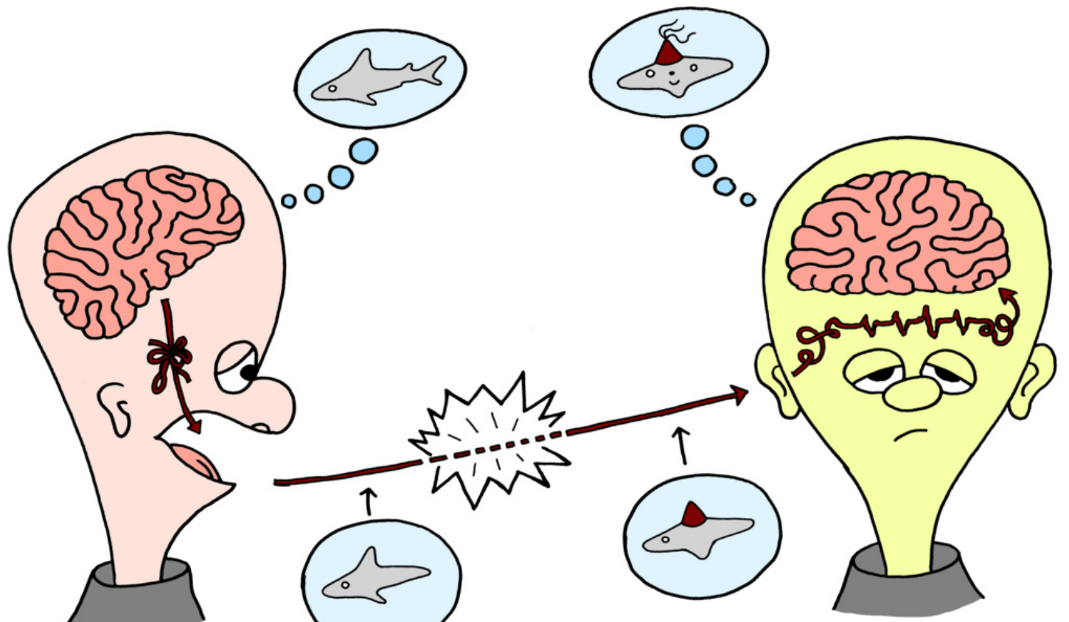
Aan het einde van deze les…
Kun je in je eigen woorden vertellen waarom je sneller last hebt van een vol hoofd.
Kun je tips geven die je helpen om taal beter te kunnen volgen.
Notes:
Bespreek de doelen van de les
©Afbeelding: Jurgen Appelo

Slide 4
Even snel TOS…
Notes:
Je gaat aan de hand van een afbeelding een korte uitleg geven over TOS.
Uitleg:
Dit plaatje heb je de vorige les ook gezien. Op dit plaatje zie je goed wat TOS is. De linker persoon wil iets vertellen over een haai (vertellen hoort bij de UIT-kant).
Terwijl de linker persoon denkt aan de haai en hij iets wil vertellen gaat er iets mis in het stuk tussen de hersenen en de mond (rode knoopje is de aansturing van de woorden). Hierdoor komt het er niet goed uit en is de omschrijving van de haai al een beetje veranderd van het beeld wat in het hoofd zat. Dit hoort dus bij de UIT-kant.
©Afbeelding: Jurgen Appelo

Slide 5
Even snel TOS…
Notes:
Tijdens het vertelproces/omschrijven gaat er weer iets niet goed (bijv. er is ruis of de ander kan het niet volgen omdat het te snel gaat of er geen voorkennis is).
Het plaatje van de haai komt dus alweer anders aan bij de rechter persoon. Bij de rechterpersoon gaat er verwerken van de informatie ook niet helemaal goed en uiteindelijk is de oorspronkelijke haai veranderd in een carnaval feestvierende platvis. Dit hoort dus bij de IN-kant.
Je ziet dat er bij TOS dus verschillende dingen mis gaan in het begrijpen en verwoorden van taal en informatie.
- Het verwoorden van wat je denkt
De stoorzenders (bijv. ruis, minder woorden kennen of aandacht voor elkaar)
Het horen van de informatie
Het verwerken en begrijpen van de informatie
Dit is in één plaatje wat er ongeveer bij TOS kan gebeuren.
Vandaag gaan we een opdrachten doen met de IN én de UIT kant van TOS
©Afbeelding: Jurgen Appelo

Slide 6
“Je moet me echt geen drie taken geven. Dat kan ik niet aan. Twee taken is misschien zelfs al een beetje veel in één keer.”
Notes:
Dit zijn quotes van leerlingen met een TOS.
Lees de quotes voor en check of leerlingen dit herkennen.

Slide 7
Lego
Bouw hetzelfde bouwwerk
als je klasgenoot
Notes:
De ervaringsoefeningen bij deze lessen worden bij voorkeur gegeven door een docent/logopedist die de cursus TOS-ervaringsbox heeft gevolgd.
Uitleg:
• Werk in groepjes van twee.
• Leerling 1 maakt een bouwwerk van 5-10 legoblokjes (pas het aantal blokjes aan aan de mogelijkheden van de groep). De blokjes zijn verschillend qua grootte en kleur. Het bouwwerk wordt tijdens het bouwen afgeschermd, zodat de andere leerlingen het niet kunnen zien. Gebruik hiervoor een groot boek of een klapper of laat de leerlingen met de ruggen naar elkaar zitten.
• Als het bouwwerk klaar is, mag leerling 1 nauwkeurig uitleggen welke blokjes waar moeten, zodat leerling 2 het kan nabouwen.
• De leerlingen mogen geen enkele feedback aan elkaar geven, zodat leerling 1 niet weet of hij wordt begrepen. Dus niet knikken of ‘ja’ zeggen en ook geen vragen stellen. Het handigst is dan ook als de leerlingen met de ruggen tegen elkaar zitten.
• Als het bouwwerk van klaar is, wordt deze met elkaar vergeleken
Nabespreking:
Daarna kun je een gesprek voeren met daarbij de volgende vragen als leidraad:
Zijn de bouwwerken hetzelfde?
- Wat is er nodig om goed te kunnen vertellen wat je moet maken?
Wat is er nodig om goed te kunnen begrijpen wat er wordt verteld?
Wat ervaar of voel je als verteller en als bouwer?
Wat ga je dan doen?
©Afbeelding: Shutterstock

Slide 8

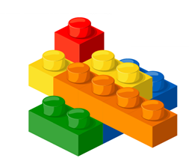
Opdracht lego
Jullie zitten met de rug naar elkaar
Leerling 1 bouwt met ALLE blokjes een vorm
Notes:
Uitleg:
• Werk in groepjes van twee.
• Leerling 1 maakt een bouwwerk van 5-10 legoblokjes (pas het aantal blokjes aan aan de mogelijkheden van de groep). De blokjes zijn verschillend qua grootte en kleur. Het bouwwerk wordt tijdens het bouwen afgeschermd, zodat de andere leerlingen het niet kunnen zien. Gebruik hiervoor een groot boek of een klapper of laat de leerlingen met de ruggen naar elkaar zitten.
• Als het bouwwerk klaar is, mag leerling 1 nauwkeurig uitleggen welke blokjes waar moeten, zodat leerling 2 het kan nabouwen.
©Afbeelding: Microsoft stockafbeelding & Shutterstock

Slide 9
Opdracht lego
Leerling 1: maakt een bouwwerk en gaat vertellen
Leerling 2: gaat bouwen wat leerling 1 vertelt
Notes:
©Afbeelding: Microsoft stockafbeelding & Shutterstock

Slide 10
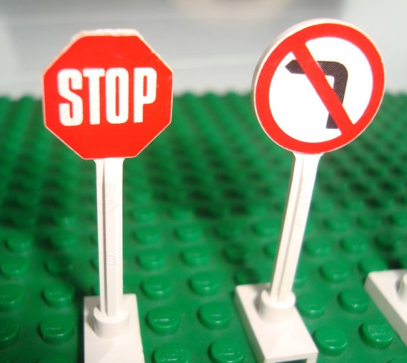
Opdracht lego
De bouwer mag:
Geen vragen stellen
Niet knikken of hummen
Niet kijken
Je bent dus helemaal stil
Notes:
Uitleg:
• De leerlingen mogen geen enkele feedback aan elkaar geven, zodat leerling 1 niet weet of hij wordt begrepen. Dus niet knikken of ‘ja’ zeggen en ook geen vragen stellen. Het handigst is dan ook als de leerlingen met de ruggen tegen elkaar zitten.
• Als het bouwwerk van klaar is, wordt deze met elkaar vergeleken
Nabespreking:
Daarna kun je een gesprek voeren met daarbij de volgende vragen als leidraad:
Zijn de bouwwerken hetzelfde?
- Wat is er nodig om goed te kunnen vertellen wat je moet maken?
Wat is er nodig om goed te kunnen begrijpen wat er wordt verteld?
Wat ervaar of voel je als verteller en als bouwer?
Wat ga je dan doen?
Had je last van de ‘ruis’?
Hoe ging het, wat ging er mis?
Hoe voelde deze opdracht?
Welk gedrag liet je zien tijdens de opdracht?
Wat heeft dit met TOS te maken?
Herken je dit bij kinderen met TOS?
Hoe zou je hen kunnen helpen?
©Afbeelding: Tineke Post

Slide 11
Als je veel informatie krijgt…
Er worden woorden gebruikt die je niet kent.
Als je nadenkt komt er weer nieuwe informatie.
Je moet nadenken over veel verschillende dingen.
Je krijgt snel een vol hoofd, dan lukt nadenken niet goed meer.
Je voelt je rot of dom.
Je vindt het stom of saai.
Wat nog meer….?
IN-kant
Notes:
Nabespreking met de klas:
Wat heeft deze opdracht met TOS te maken?
- Soms worden er woorden gebruikt die je niet kent
- Of je bent nog aan het nadenken wat er wordt bedoelt en dan komt er alweer nieuwe informatie.
- je moet over veel dingen tegelijk nadenken
- Je krijgt dan een vol hoofd en kunt niet goed meer nadenken
- je voelt je rot, dom
- je vindt het saai
- vul dit aan met wat er uit de klas komt
Info bij Lego (bouwer):
Woordenschat, zinnen begrijpen, informatie verwerken.
• Om het lego bouwwerk goed na te kunnen maken moet je taal kunnen begrijpen. Je moet woorden zoals: in/op/onder/naast/achter kennen en je moet lange zinnen met meer informatie begrijpen en onthouden.
• Je moet goed blijven opletten, want de informatie gaat heel snel door. Vaak ben je nog aan het nadenken wat je moet doen en dan komt de volgende opdracht alweer. Dan is het heel moeilijk om alles nog te volgen.
©Afbeelding: Shutterstock

Slide 12
Als je wilt vertellen…
Je moet nadenken in welke volgorde je het moet vertellen
Je moet nadenken welke woorden je moet gebruiken
Je moet de zin op de goede manier zeggen
Je krijgt snel een vol hoofd, dan lukt nadenken niet goed meer.
Je voelt je rot of dom.
Je vindt het stom of saai.
Wat nog meer….?
UIT-kant
Notes:
Nabespreking met de klas:
Wat heeft deze opdracht met TOS te maken?
- Je moet nadenken in welke volgorde je het moet vertellen
- Je moet nadenken welke woorden je moet gebruiken
- Je moet de zin op de goede manier zeggen
- Je krijgt snel een vol hoofd, dan lukt nadenken niet goed meer.
- Je voelt je rot of dom.
- Je vindt het stom of saai.
- vul dit aan met wat er uit de klas komt
Info bij Lego (verteller):
Woordenschat, zinnen maken, plannen
• Je moet goed weten waar je moet beginnen met vertellen en wat je wel/niet moet vertellen.
• Je moet weten welke woorden je moet gebruiken.
• Als het niet goed lukt om uit te leggen wat je bedoelt, begrijpt de ander je niet goed.
©Afbeelding: Shutterstock

Slide 13
Wat helpt als je veel informatie krijgt?
Vraag:
      Kun je het even voordoen?
      Kun je het even opschrijven?
      Kun je wat langzamer praten?
      Kun je de informatie in stukjes vertellen?
      Kun je het nog een keer zeggen?
Notes:
Tip: Wat kan iemand doen als je het niet begrijpt?
Laat de leerling een eigen tip opschrijven op het werkblad.
• Maak eerst even contact met elkaar voordat je begint te praten.
• Zorg dat je een actieve luisterhouding hebt, hierdoor sta je meer open om de boodschap te ontvangen.
• Geef het aan als je moe bent van alle inspanning.
©Afbeelding: Jurgen Appelo

Slide 14
Wat helpt als je veel informatie krijgt?
Zorg dat je een goede luisterhouding hebt.
Vertel dat je moe bent van al het luisteren.
Neem even een momentje rust op een fijne plek.
Welke tip heb jij?
______________________________________________________________________________________________________________________________
Notes:
Tip: Wat kan iemand doen als je het niet begrijpt?
Laat de leerling een eigen tip opschrijven op het werkblad.
• Maak eerst even contact met elkaar voordat je begint te praten.
• Zorg dat je een actieve luisterhouding hebt, hierdoor sta je meer open om de boodschap te ontvangen.
• Geef het aan als je moe bent van alle inspanning.
©Afbeelding: Jurgen Appelo

Slide 15
“Je bent niet dat slechthorend bent, maar toch kan je moeilijk horen, moeilijk uitleggen dingen en praten. Alles vertraagt een beetje.”

Slide 16

Ja of nee
Je hebt moeite met taal
Je krijgt TOS op de basisschool
Als je TOS hebt ben je dom
Als je thuis een andere taal spreekt heb je sneller TOS
Notes:
We sluiten de les af met een quiz:
Kies: Ja of nee
Je kunt hiervoor rode en groene kaartjes gebruiken

Slide 17
Als je TOS hebt…
Leer je meestal later praten dan andere kinderen
Is het belangrijk om voor jezelf op te komen.
Heb je sneller een vol hoofd
Hoor je meestal slecht

Slide 18
Hoe is het gegaan?
Waarover ging deze les?
Kun je in je eigen woorden vertellen waarom het lastig is om veel informatie te krijgen?
Geef 3 tips die jou kunnen helpen bij het begrijpen van informatie.
Notes:
©Afbeelding: Shutterstock

